Slide 1
FORSKNINGSMETODE

Slide 2
HER ER VI I FORSKNINGSPROSESSEN
1.Hva skal undersøkes
Forsknings-spørsmål, problemstilling, hypotese
Hva vil vi finne ut?
2.Søke litteratur
Finne ut mer om samme tema
Hva har andre funnet ut om temaet?
3. Planlegge
Bestemme hvordan vi skal undersøke og analysere og hvem vi kan spørre.
Hva skal planen for forskningen inneholde?
4. Data- innsamling
Observasjon, intervju eller spørreskjema
Hvordan skal vi samle inn informasjon
5. Analysere
Sortere, ordne data i system
Hva har vi funnet ut og hvordan kan vi vise frem dette på en best mulig måte?
6. Diskusjon
Oppsummere, sammenlikne og kritisere
Hvor viktig er kunnskapen vi har funnet. Hvem er den viktig for. Hvordan kan den brukes?
7.Formidle
Presentere og fortelle videre
Hvordan kan andre bli kjent med det vi har funnet ut?

Slide 3
… OG HER ER VI PÅ FISKEN

Slide 4
HVA ER FORSKNINGSMETODE?
Forskning er å undersøke noe ved hjelp av vitenskapelig metode for å finne ny kunnskap.
Vitenskapelig metode er
Måten vi går frem på når vi forsker.
Måten vi finner ny kunnskap.
Måten vi ordner denne kunnskapen på for å forstå og forklare det vi studerer.

Slide 5
Hvilken type undersøkelse planlegger vi?
Utforskende – gir ideer til videre forskning.
Forklarende - gir svar på sammenheng eller mønster i problem eller en situasjon.
Beskrivende - fortelle nøye om en person, noe som skjer, eller om en situasjon.
Frigjørende – gir deltakerne mulighet til å utvikle seg og stå frem som viktige i forskningen.

Slide 6
HVA VIL DU VITE?
Vi må planlegge og tenke over hva vi egentlig vil finne ut.
Vil vi vite noe om deres erfaringer, tanker, følelser?
Eller vil vi heller telle noe eller måle noe?

Slide 7
VI SKILLER MELLOM KVALITATIV OG KVANTITATIV METODE
Kvantitative metoder – Vi bruker ordet kvantitativt i forskning, når vi for eksempel undersøker hvor mange som mener noe. Data i kvantitativ forskning er gjerne tall.
Kvalitative metoder – Vi bruker ordet kvalitativ metode i forskning når vi undersøker hva personer opplever eller har opplevd. Data i kvalitativ forskning er som regel ord og tekst. Også bilder og film kan være kvalitative data.

Slide 8
KVALITATIV METODE
Bruker vi når vi skal prøve å forstå hvorfor mennesker handler og tenker som de gjør.
Vi kan bruke:
observasjon
intervjuer
innsamling og analyse av tekster
Informasjon vi samler i kvalitativ metode er som regel ikke noe vi viser frem med bruk av tall.

Slide 9
I KVALITATIV METODE KAN VI VÆRE OPPTATT AV Å FORSTÅ
Her er noen eksempler på hva vi kan være opptatt av når vi velger kvalitativ metode
Hvordan har du det i hverdagen?
Hvilke vaner og rutiner består den av?
Hva er dine meninger om ting?
Hvordan påvirkes du av det du synes er viktig?

Slide 10
Kvantitativ metode
Bruker vi når vi vil telle, eller måle noe (hvor mange, hvor mye).
Vi ser også på sammenhenger mellom svar vi får og tolker de.
Vi kan finne noe som gjelder mange (generalisering).
Det vi får vite presenterer vi i form av tabeller eller statistikk.
elle, eller måle noe (hvor mange, hvor mye)

Slide 11
KVANTITATIV METODE
Hvor mange turkise stener ser du?
Hvor mange røde?

Slide 12
TELLE
Hvor mange svaner?
Hvor mange voksne?
Hvor mange barn?
Hvor mange farger?

Slide 13
MÅLE

Slide 14
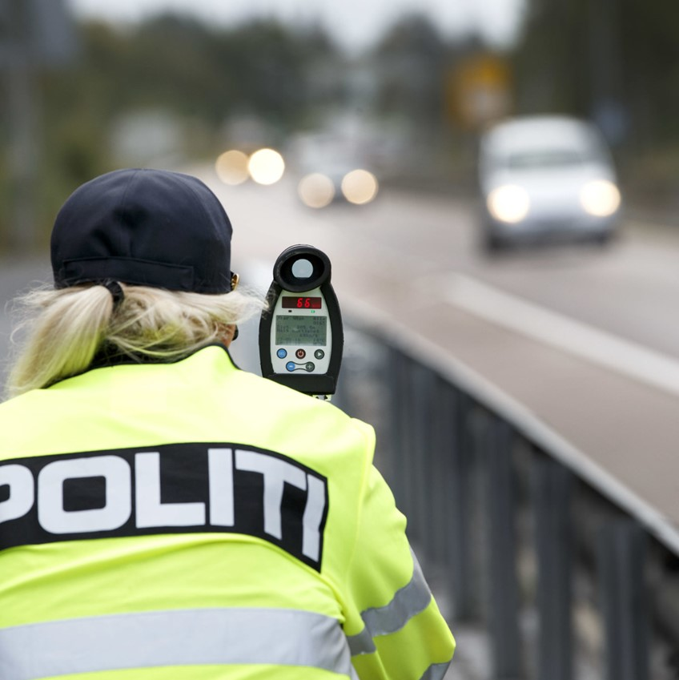
LASERMÅLING
Hvor fort kjører de?
Hvor mange kjørte innenfor fartsgrensa?
Hvor mange kjørte over?
Hvor mange mistet førerkortet?
NTB

Slide 15
STATISTIKK
Hvor mange heter det samme som deg?
Hvor mange arbeidsledige er det i Norge i dag?
Hvor mange bor det i …..?
Hvor mange fartsbøter ble gitt i 2020?
Noen må ha ansvar for å telle – de fører statistikk
https://www.ssb.no/
https://www.ssb.no/sosiale-forhold-og-kriminalitet/statistikker/straff/aar

